Slide 1
估算
一眼看出大約的結果

Slide 2
例子：手機銷售
哪間商店的總銷售金額最大/最小？
同一型號的手機，在三間不同的商店，以不同價格發售。
這款手機昨天的銷售情況如下：
(統一以港元表示)
商店 | 售價 | 售出數量
A | $ 898 | 59 部
B | $ 718 | 71 部
C | $ 498 | 91 部

Slide 3
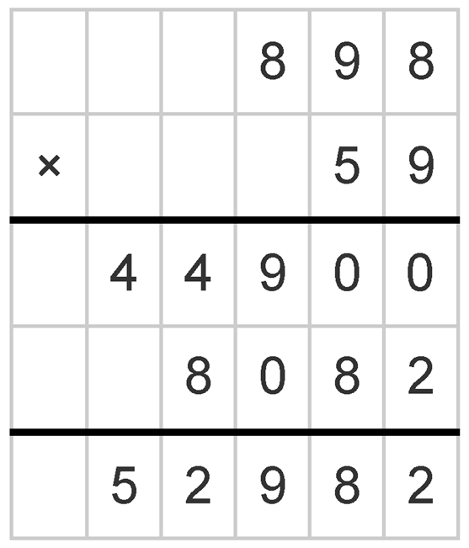
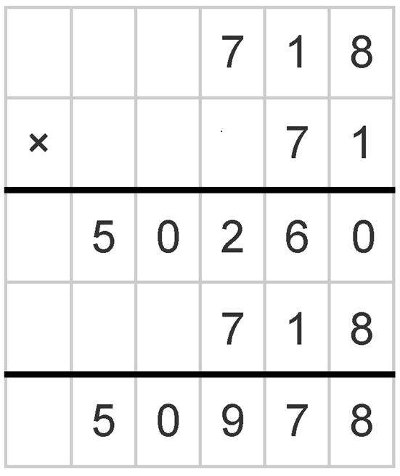
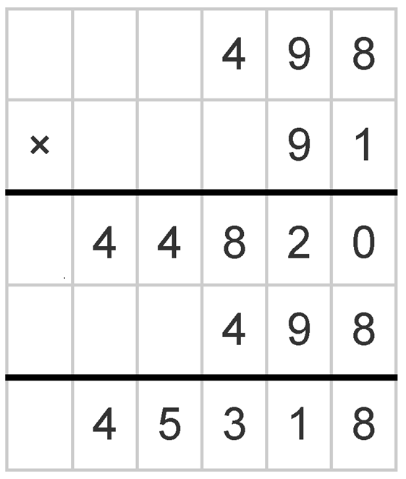
哪間商店的總銷售金額最大/最小？
昨天銷售的情況：
方法：直式計算
商店 | 售價 | 售出數量
A | $ 898 | 59 部
B | $ 718 | 71 部
C | $ 498 | 91 部
商店A
商店B
商店C
有沒有更快捷的方法，去幫助我們判斷哪間商店的總銷售金額最大或最小呢？

Slide 4
哪間商店的總銷售金額最大/最小？
商店 | 售價 | 售出數量
A | $ 898 | 59 部
B | $ 718 | 71 部
C | $ 498 | 91 部
方法：估算
$≈$ 900 × 60
最大
= $ 54 000
$≈$700 × 70
先取容易計算的近似值，然後再進行運算
= $ 49 000
$≈$ 500 × 90
迅速地 得到大約的數值
= $ 45 000
最小
你能找出總銷售金額最大的商店嗎？
你能找出總銷售金額最小的商店嗎？

Slide 5
估算是一種快捷的方法
你能判斷出總銷售金額最大及最小的商店嗎？
直式計算──繁複
估算──輕鬆
最大
$≈$ 900 × 60
= $ 54 000
$≈$ 700 × 70
= $ 49 000
最小
$≈$ 500 × 90
= $ 45 000
但估算的速度 比直式要快 得多
兩個方法都可以幫我們得出結論

Slide 6
甚麼情況適合運用估算？
當我們只需要知道大約的數值，去幫助我們
作出判斷或決定的時候，就可以運用估算
例如：
上述的例子
我們只想知道手機總銷售金額在哪間商店最大/最小
例如：
每盒餅乾售價為 $19.8，100元最多可以買多少盒？
100 ÷ 19.8
$≈$ 100 ÷ 20
= 5
答案：最多可買5盒
商店 | 售價 | 售出數量
A | $ 898 | 59 部
B | $ 718 | 71 部
C | $ 498 | 91 部
最大
最小

Slide 7
進行估算時最常用哪些技巧？
估算的技巧是多種多樣的，簡便、常用的有：
取最接近的整數
$$3\frac{7}{8}×5\frac{1}{6}$$
估算：
$$4.97+13.88$$

Slide 8
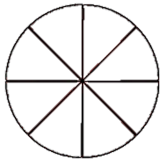
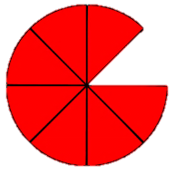
取最接近的整數
估算：
$$3\frac{7}{8}×5\frac{1}{6}$$
$×$
4
5
$$×$$
取最接近的整數

Slide 9
取最接近的整數
$$3\frac{7}{8}×5\frac{1}{6}$$
4 $×$ 5
$≈$ 20

Slide 10
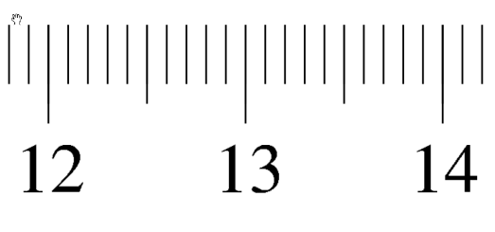
取最接近的整數
$$4.97+13.88$$
估算：
$+$
5
14
$$+$$
取最接近的整數

Slide 11
取最接近的整數
$$4.97+13.88$$
5 $+$ 14
$≈$19

Slide 12
哪道估算算式最合適？
思敏有 $302，遊樂場門票每張售 $58。要估計她最多可買的門票數目，下列哪道算式最合適？
300 ÷ 50
300 ÷ 60
400 ÷ 50
400 ÷ 60

Slide 13
哪道估算算式最合適？
一盒鮮橙汁售 $29.7。思敏有 $197.5，她打算買5盒鮮橙汁。下列哪道算式最適合估計她餘下的款項？
100 – 20 ╳ 5
100 – 30 ╳ 5
200 – 20 ╳ 5
200 – 30 ╳ 5

Slide 14
你們會如何估算呢？
【題目一】
志文原有零用錢$202.4，他用去$149.5後，媽媽再給他$83。該如何估算志文現有多少零用錢？

Slide 15
你們會如何估算呢？
【題目二】
陳先生有20000元可用作購入一批家具。他打算購買59張餐椅，每張餐椅價值294元。該如何估算該筆款項是否足夠？

Slide 16
總結
估算的目的
簡化計算
快速地得出大約的數值
估算的常用技巧
取最接近的整數值

Slide 17
完

